Slide 1
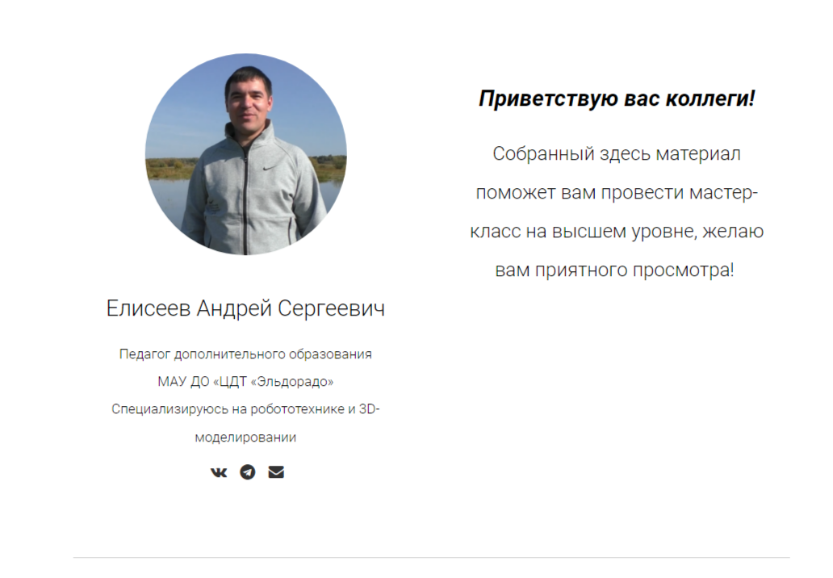
Методические рекомендации
«Проведение и организация мастер-классов для обучающихся»
Оформленные в виде
Одностраничного сайта

Slide 2
Одностраничный сайт (лендинг) имеет несколько ключевых преимуществ перед бумажной брошюрой:
Интерактивность
Привлекательный дизайн
Простота навигации
Контент в удобной форме
Таким образом, одностраничные сайты предоставляют более удобный и современный способ представления информации,
чем бумажные брошюры.

Slide 3
https://metodslb.online

